Slide 1
TRƯỜNG MẦM NON HOA QUỲNH
LỚP CHỒI 2
GV: Phạm Hoàng Ánh Tuyết
GIÁO ÁN
HOẠT ĐỘNG GIÁO DỤC KỸ NĂNG SỐNG
CHỌN TRANG PHỤC PHÙ HỢP VỚI THỜI TIẾT

Slide 2
I. Mục đích yêu cầu:
- Trẻ biết lựa chọn trang phục phù hợp với thời tiết và ích lợi của mặc trang phục phù hợp với thời tiết.
II. Phương tiện hoạt động:
- Tranh hiện tượng các thời tiết.
- Tranh ảnh ,lô tô, đồ dùng và trang phục của trẻ
III.Tổ chức hoạt động.
- Cho trẻ xem đoạn clip về thời tiết và trò chuyện.
- Cho trẻ chọn những hình ảnh và đánh dấu trang phục phù hợp với thời tiết
- Trò chuyện với trẻ về cách lựa chọn trang phục phù hợp với thời tiết.
- Chia trẻ thành 4 nhóm chọn và gắn hình ảnh trang phục , đồ dùng phù hợp với thời tiết ( như: nắng, nóng ….)

Slide 3
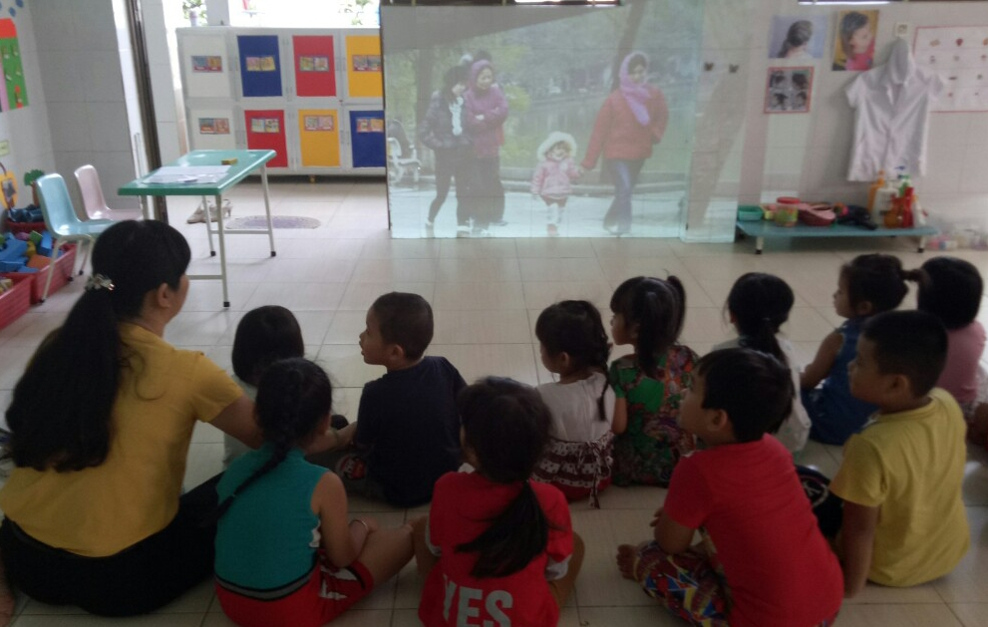

Slide 4
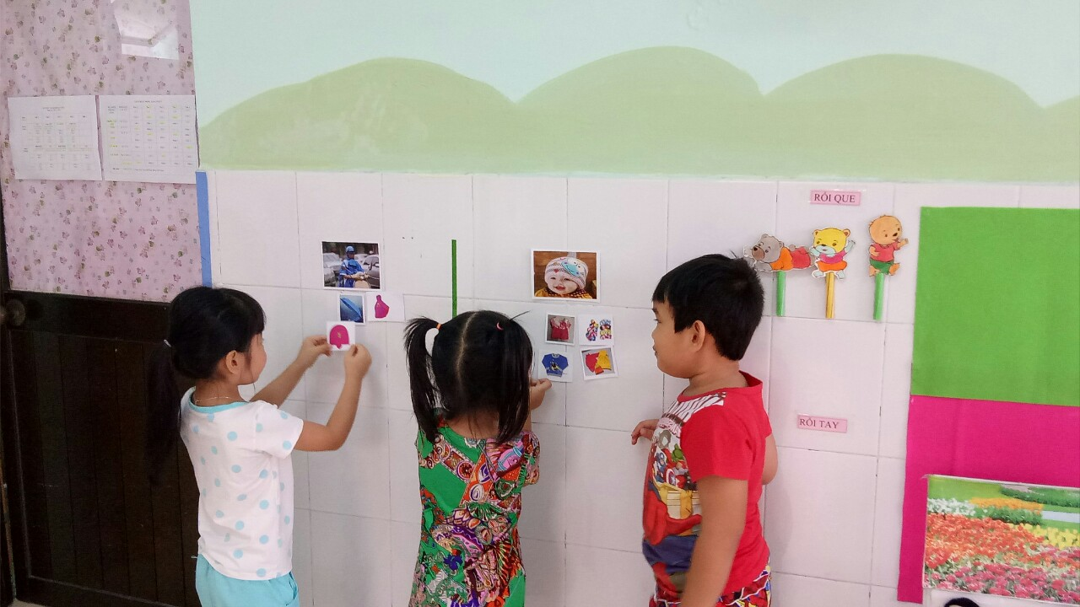

Slide 5
